Slide 1
Докладчик: Юзефович Жанна Юрьевна,
Проректор по молодежной политике и воспитательной деятельности,
кандидат юридических наук, доцент, подполковник полиции в отставке.

Slide 2
ОСНОВНЫЕ ОПРЕДЕЛЕНИЯ

Slide 3
ТЕРРОРИЗМ

Slide 6
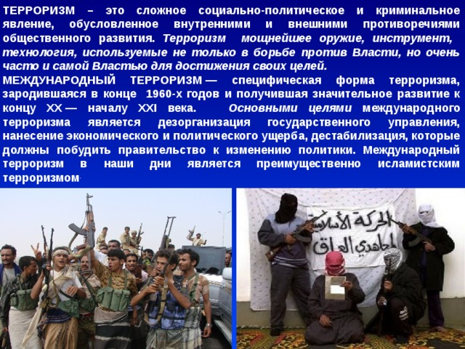

Slide 15
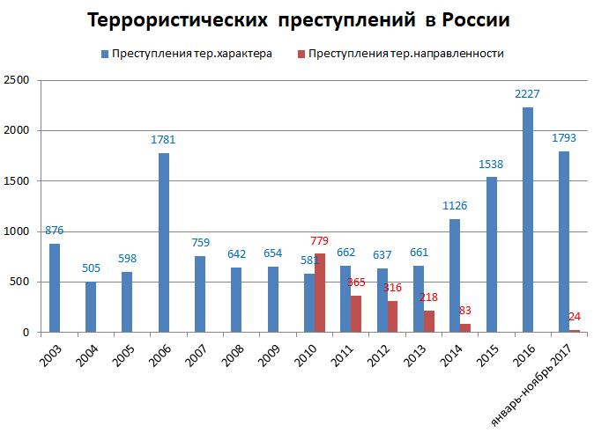

Slide 16
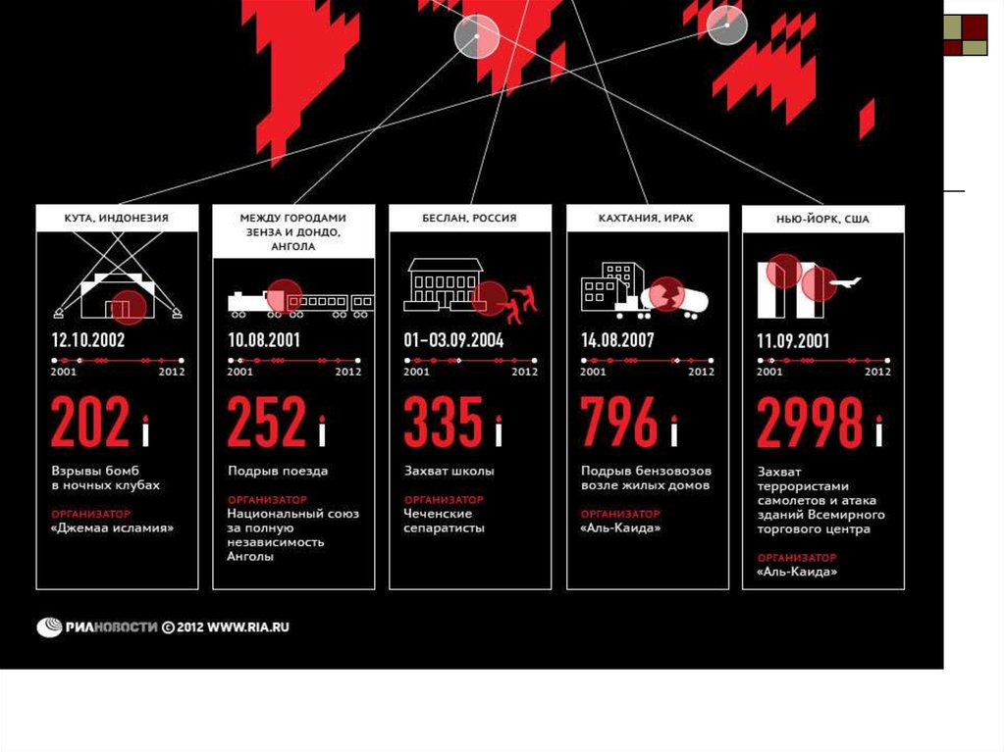

Slide 17
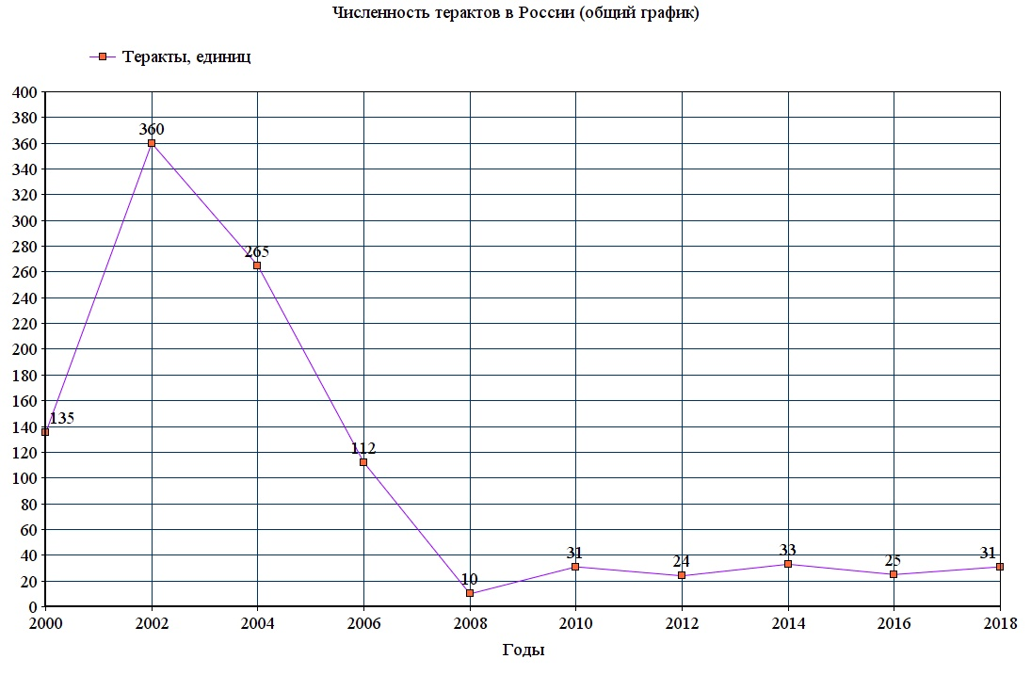

Slide 23
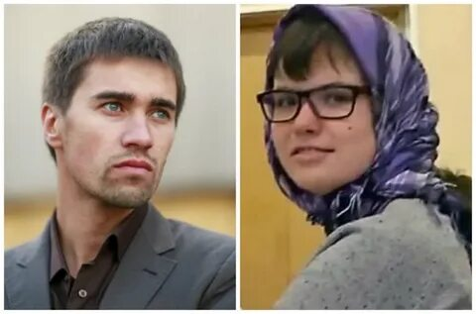

Slide 24
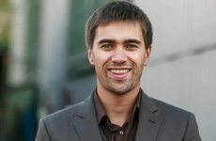

Slide 25
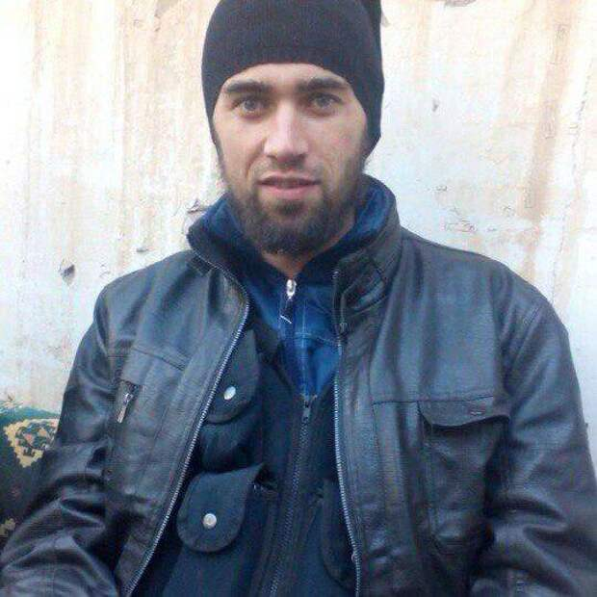

Slide 26
Впервые Вадим Дорофеев снялся в кино в 2004 году. Это была небольшая роль в картине «Формула», зрители тогда не особо обратили внимание на симпатичного молодого актера, а вот режиссеры его заприметили. Через несколько лет он снялся в фильме «Арена», а потом настал его звездный час – Сергей Бодров пригласил его на главную роль в своем фильме. Как-то он Вадим сказал жене, что отправляется на встречу, и не вернулся домой – уехал в Сирию. Оттуда он присылал родным сообщения, где с упоением рассказывал о своем предназначении и новой жизни. Как выяснилось, он подался к боевикам…В 2015 году супруга Дорофеева получила известие о его гибели. Тело родственникам не выдали, мужчина сложил голову в Сирии, там же и остался навсегда…
Что послужило причиной столь кардинальных изменений в мировоззрении и дальнейшей судьбе актера, до сих пор доподлинно неизвестно.

Slide 27
